Slide 1
Szophoklész: Antigoné
A dráma műfaj kialakulása
A dráma műfaj az ókori Görögországban alakult ki, a Kr. E. V. század körül. A Dionüszosz tiszteletére rendezett ünnepségeken először kardalokat, ditüramboszokat énekeltek. Később a karral szemben kiállt egy színész, és párbeszédet folytatott a karrral. Aiszkhülosz kettő, Szophoklész három színészt alkalmazott.
A dráma műfaj jellemzője a dialogikus forma. A dráma középpontjában konfliktus(ok) áll(nak). Általában színházi előadásra szánják. Az ókorban két válfaja alakul ki, a tragédia, melyben értékvesztés valósul meg, és a komédia, melynek célja a nevettetés.
A drámákat drámai versenyeken mutatták be, melyre tetralógiával lehetett nevezni: három tragédia és egy szatírjáték. A ránk maradt tragédiák 3 szerzőtől származnak: Aiszkhülosz, Szophoklész és Euripidész. Őket nevezzük tragikus triásznak.

Slide 2
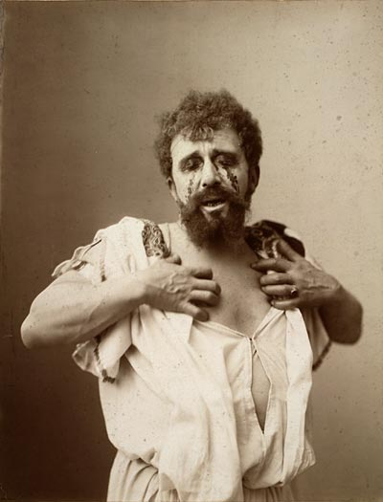
A thébai mondakör
Szophoklész 3 tragédiát is írt ebben a témakörben. A történet eseményei szempontjából kronologikus sorrendben: Oidipusz király: Oidipusz rájön múltjára, hogy megölte apját (Laiosz), és házasságot kötött saját anyjával (Iokaszté). Megvakítja magát, és számüzetésbe vonul. Az Oidipusz Kolónoszban arról szól, hogy Oidipusz elátkozza fiait, hogy egymás kezétől fognak meghalni. Oidipusz Athénban talál új otthonra. Az Antigoné közvetlen előzménye, hogy Polüneiklész és Eteoklész meghalt, azonban Kreón parancsára csak Eteoklésznek jár méltó temetés

Slide 3
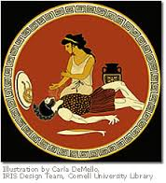
Antigoné eltemeti testvérét, Polüneikészt, mert a holt lélek csak így juthat a túlvilágra. Kreón dönt: a saját törvényeit tekinti fontosabbnak halálra ítéli Antigonét. Haimón menyasszonya mellett áll ki, de nem meri vállalni, mert tiszteli apját, de beszéde végére elveszti tiszteletét. Teiresziász jóslata erőteljes fordulópont a drámában, a válság kezdete. Haimón halálának egyértelmű jóslata, és a döntéshelyzet élességének felmutatásának hatására Kreón belátja, hogy döntésén változtatni kell. Kreón megpróbálja rendbe hozni, amit elrontott, de későn próbálkozik.
Antigoné meghal, mire Haimón öngyilkosságot követ el, ennek tudtára pedig anyja, Eurüdiké is meghal. A katasztrófa bekövetkezik, nem csak Antigoné veszett el, hanem még két családtag. Kreón összeomlással fizet tettéért.

Slide 4
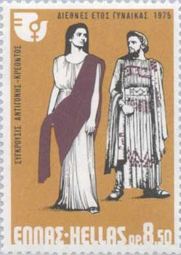
Az Antigonéban két erős jellem konfliktusa rajzolódik ki, melyben mindkét félnek van igazsága. A konfliktus többrétű: idős-fiatal, férfi-nő, király-alattvaló, isteni és emberi törvénykezés.
Antigoné az ősi törvényesség, a testvéri szeretet jegyében cselekszik, s ezzel tudatosan vállalja a királyi törvény megszegéséért járó büntetést. Tetteivel a nép egyetért, szimpatizál vele, mégis egyedül van, mert a testvéri szeretet parancsát egyedül ő tartja olyan értéknek, mely az életénél is drágább.
Kreón a város ellen támadó Polüneiklészt akarja büntetni azzal, hogy nem adja meg neki azt a végtisztességet, mint Eteoklésznek, aki a várost védte. Nem vonhatja vissza döntését, mert azzal saját tekintélyét csorbítaná. Azonban hatásköre nem terjed ki a halottakra, róluk az istenek mondanak ítéletet. Felismerte ugyan hibáit, de bűneinek következményeitől nem menekülhet: fia és felesége öngyilkos lesz. Lelkileg teljesen összeroppan.

